Slide 1




ARTESANÍAS DE COLOMBIA
Plan estratégico 2019 - 2022
Bogotá, Enero de 2019

Slide 2

CONTENIDO
1
Presentación
Planeación estratégica Artesanías de Colombia S.A.
2

Slide 3
CONTENIDO
1
Presentación
Planeación estratégica Artesanías de Colombia S.A.
2

Slide 4
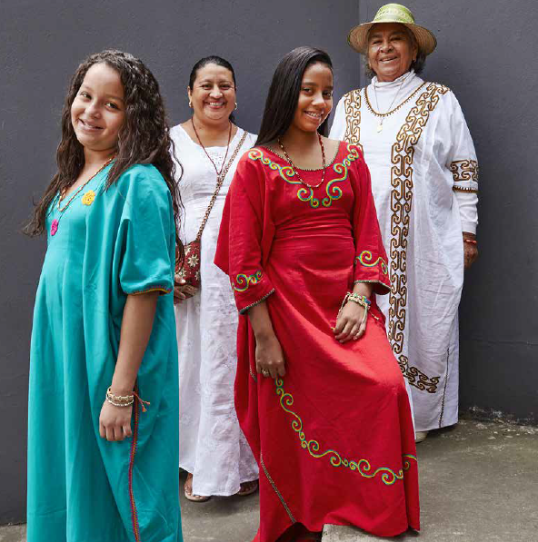
Presentación
Artesanías de Colombia es una entidad de economía mixta sometida al régimen de las empresas industriales y comerciales del Estado, del orden Nacional, vinculada al Ministerio de Comercio, Industria y Turismo.
En cumplimiento de la normatividad vigente y con el animo de propiciar e incentivar la participación ciudadana en el ejercicio de nuestra gestión, la entidad presenta el plan estratégico para el periodo 2019-2022.

Slide 5
CONTENIDO
1
Presentación
Planeación estratégica Artesanías de Colombia S.A.
Objetivos estratégicos
2
3

Slide 6
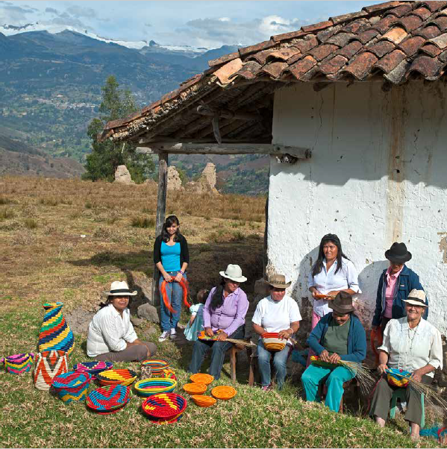
Propósito Fundamental
Trabajamos por el bienestar de los artesanos de nuestro país.
Objetivo General
Impulsar el desarrollo productivo, innovador, incluyente y sostenible del sector artesanal a nivel local, regional y nacional, así como la preservación, rescate y apropiación del patrimonio cultural representado en los oficios y la tradición artesanal.

Slide 7
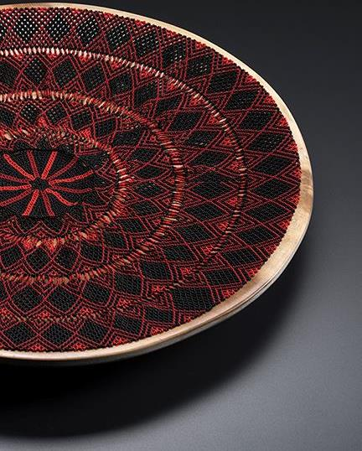
Misión
Contribuir al mejoramiento integral del sector artesanal y a la preservación, rescate y valoración del patrimonio cultural del país.
Visión
En 2022 Artesanías de Colombia será reconocida a nivel nacional e internacional por su liderazgo en el desarrollo productivo, innovador, incluyente y sostenible del sector artesanal, y por su capacidad de mejorar las condiciones de vida de los artesanos

Slide 8
CONTENIDO
1
Presentación
Plataforma estratégica Artesanías de Colombia S.A.
Objetivos estratégicos
2
3

Slide 9

Objetivos estratégicos
Artesanías de Colombia ha realizado su ejercicio de planeación estratégica para el horizonte 2019-2022 alineado al Plan Nacional de Desarrollo y a la Planeación estratégica sectorial definida para el sector Comercio, Industria y Turismo.
En este sentido y con el fin de responder a las necesidades y expectativas de sus diferentes grupos de interés, Artesanías de Colombia definió once (11) objetivos estratégicos clasificados en las siguientes perspectivas:
Cliente y beneficiario
Procesos Internos
Aprendizaje y desarrollo
Sostenibilidad Financiera
Comunidad y Medio ambiente

Slide 10
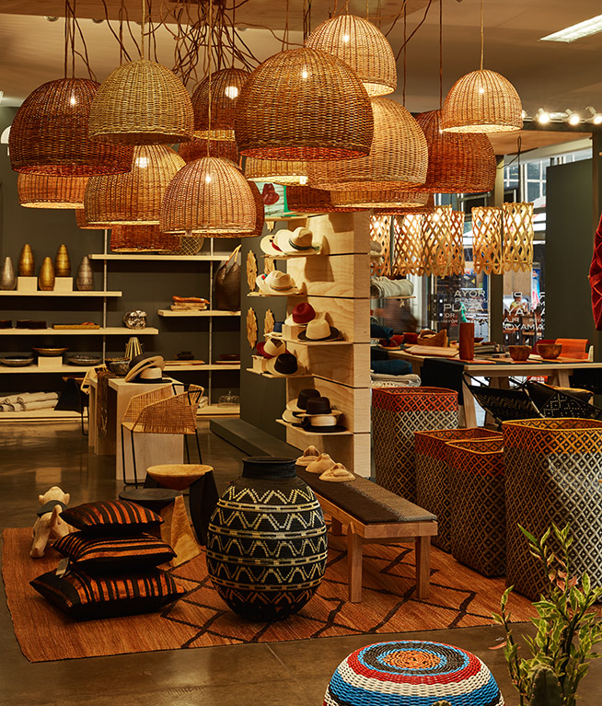
Objetivos estratégicos
Fortalecer el empoderamiento de los artesanos y potenciar sus competencias y capacidades técnicas y productivas a nivel local, regional y nacional.
Contribuir a la facilitación del comercio de artesanías.
Contribuir al aumento de los ingresos de los artesanos a través de la promoción de las artesanías y la creación de oportunidades comerciales.
Rescatar, preservar, proteger y promocionar el valor del patrimonio cultural de la actividad artesanal.
Fortalecer el posicionamiento de la entidad frente a sus grupos de interés.
Actualizar y alinear las prácticas del buen gobierno corporativo al modelo de gestión de la entidad.

Slide 11
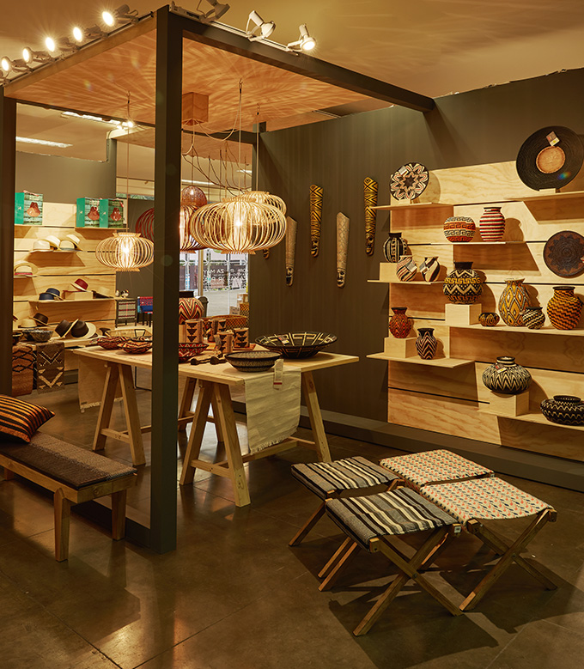
Objetivos estratégicos
7. Gestionar el talento humano de acuerdo con las prioridades estratégicas de la entidad.
8. Promover el manejo adecuado de los recursos naturales, materias primas y procesos productivos para contribuir a la sostenibilidad ambiental y preservación de los oficios en las comunidades artesanas.
9. Apalancar y movilizar recursos de inversión a nivel nacional e internacional por medio de la consolidación de alianzas estratégicas.
10.Administrar y gestionar los recursos financieros de manera eficiente para garantizar la sostenibilidad del modelo de operación de la entidad.
11. Implementar estrategias para generar ingresos que contribuyan a la sostenibilidad de la operación de artesanías de Colombia.

Slide 12
Planeación estratégica
Sector Comercio, Industria y Turismo |  | Artesanías de Colombia S.A.
Pilar estratégico del sector | Estrategia sectorial | Objetivo estratégico | Estrategias | Iniciativas | Perspectiva
Entorno competitivo | Diseñar, coordinar e implementar medidas de facilitación del comercio | Mejorar las condiciones de competitividad de las artesanías | Contribuir a la facilitación del comercio de artesanías | Identificar las barreras para la comercialización de las artesanías en el comercio interno y externo | Cliente y Beneficiario
 |  |  |  | Elaborar agenda de trabajo interinstitucional que priorice territorios, asuntos críticos y soluciones a trabajar, con el impulso de ADC y el apoyo de MINCIT para generar compromisos ante el alto gobierno a lo largo del cuatrienio

Slide 13
Planeación estratégica
Sector Comercio, Industria y Turismo |  | Artesanías de Colombia S.A.
Pilar estratégico del sector | Estrategia sectorial | Objetivo estratégico | Estrategias | Iniciativas | Perspectiva
Entorno competitivo | Implementar y coordinar las acciones para la promoción del comercio legal y leal | Promover el manejo adecuado de los recursos naturales, materias primas para contribuir a la sostenibilidad ambiental y preservación de los oficios en las comunidades artesanas. | Articular el trabajo interinstitucional para promover el comercio legal y leal de las artesanías colombianas | Elaborar e implementar la estrategia para la obtención de permisos de aprovechamiento de materias primas que faciliten la comercialización de las artesanías | Comunidad y medio ambiente

Slide 14
Planeación estratégica
Sector Comercio, Industria y Turismo |  | Artesanías de Colombia S.A.
Pilar estratégico del sector | Estrategia sectorial | Objetivo estratégico | Estrategias | Iniciativas | Perspectiva
Productividad e innovación | Diseñar e implementar intervenciones que incrementen la productividad de las empresas y los encadenamientos productivos. | Fortalecer el empoderamiento de los artesanos y potenciar sus competencias y capacidades técnicas y productivas a nivel local, regional y nacional | Elevar la productividad y competitividad del sector artesanal | Apoyar iniciativas colectivas para el mejoramiento productivo y técnico. | Cliente y Beneficiario

Slide 15
Planeación estratégica
Sector Comercio, Industria y Turismo |  | Artesanías de Colombia S.A.
Pilar estratégico del sector | Estrategia sectorial | Objetivo estratégico | Estrategias | Iniciativas | Perspectiva
Emprendimiento y formalización | Definir política integral de emprendimiento para articular los esfuerzos y recursos del Gobierno. | Fortalecer el empoderamiento de los artesanos y potenciar sus competencias y capacidades técnicas y productivas a nivel local, regional y nacional | Incentivar la cultura del emprendimiento y la formalización en el sector artesanal | Fortalecer las capacidades empresariales de los artesanos, mediante capacitación | Cliente y Beneficiario

Slide 16
Planeación estratégica
Sector Comercio, Industria y Turismo |  | Artesanías de Colombia S.A.
Pilar estratégico del sector | Estrategia sectorial | Objetivo estratégico | Estrategias | Iniciativas | Perspectiva
Nuevas fuentes de crecimiento | Elaborar el plan para el desarrollo y promoción de la economía naranja. | Fortalecer el empoderamiento de los artesanos y potenciar sus competencias y capacidades técnicas y productivas a nivel local, regional y nacional | Fortalecer los Laboratorios de Innovación y Diseño y Proyectos Especiales. | Fortalecer la innovación a través del diseño aplicado a la producción de artesanías. | Cliente y Beneficiario
 |  |  |  | Articular el sector artesanal con otras industrias creativas
 |  |  |  | Vincular a nuevos artesanos a los laboratorios de innovación y diseño y programas especiales
 |  |  |  | Fortalecer la red de aliados de los laboratorios de innovación y diseño

Slide 17
Planeación estratégica
Sector Comercio, Industria y Turismo |  | Artesanías de Colombia S.A.
Pilar estratégico del sector | Estrategia sectorial | Objetivo estratégico | Estrategias | Iniciativas | Perspectiva
Nuevas fuentes de crecimiento | Elaborar el plan para el desarrollo y promoción de la economía naranja. | Contribuir al aumento de los ingresos de los artesanos a través de la promoción de las artesanías y la creación de oportunidades comerciales. | Fortalecer y alinear la actividad artesanal con el turismo cultural | Fortalecer el sector artesanal como atractivo turístico cultural | Cliente y Beneficiario
 |  |  | Fortalecer y ampliar los canales de comercialización (local, regional, nacional, e internacional) | Aumentar la participación en ferias regionales, nacionales e internacionales
 |  |  |  | Aumentar la participación en ruedas de negocios
 |  |  | Facilitar la participación de artesanos en eventos, espacios de exhibición y ferias locales, regionales, nacionales e internacionales. | Aumentar la participación de nuevos artesanos en las ferias organizadas por artesanías de Colombia
 |  |  | Fortalecer los canales promoción y búsqueda de oportunidades comerciales de Artesanías de Colombia | Incrementar las ventas de artesanías a través de diferentes canales de promoción y búsqueda de oportunidades comerciales
 |  |  |  | Diversificar la oferta de producto artesanal en los diferentes canales de promoción y búsqueda de oportunidades comerciales

Slide 18
Planeación estratégica
Sector Comercio, Industria y Turismo |  | Artesanías de Colombia S.A.
Pilar estratégico del sector | Estrategia sectorial | Objetivo estratégico | Estrategias | Iniciativas | Perspectiva
Nuevas fuentes de crecimiento | Elaborar el plan para el desarrollo y promoción de la economía naranja. | Rescatar, preservar, proteger y promocionar el valor del patrimonio cultural artesanal | Rescatar los oficios y/ o técnicas artesanales en riesgo de desaparecer | Realizar talleres de rescate de oficios y/o técnicas artesanales | Cliente y Beneficiario
 |  |  | Promover la transmisión de conocimiento a nuevas generaciones | Diseñar e implementar acciones para vincular a nuevas generaciones a la actividad artesanal
 |  |  | Preservar el patrimonio cultural inmaterial del sector artesanal | Recopilar el conocimiento que se obtenga de los pueblos artesanales
 |  |  |  | Fortalecer la investigación sobre la actividad artesanal para respaldar la preservación del patrimonio cultural
 |  |  | Proteger los oficios artesanales por medio de las normas de propiedad intelectual | Fortalecer la protección del sector artesanal a través de las Denominaciones de origen y registros de marcas individuales y colectivas
 |  |  | Visibilizar el valor del patrimonio cultural del trabajo artesanal, promoviendo en el público, el valor cultural, social y económico de la artesanía | Divulgar el conocimiento cultural, social y económico que se obtenga de los pueblos artesanales

Slide 19
Planeación estratégica
Sector Comercio, Industria y Turismo |  | Artesanías de Colombia S.A.
Pilar estratégico del sector | Estrategia sectorial | Objetivo estratégico | Estrategias | Iniciativas | Perspectiva
Fortalecimiento institucional |  | Fortalecer el posicionamiento de la entidad frente a sus grupos de interés | Potenciar las actividades de promoción, comunicación y visibilización de la gestión institucional | Realizar mayor divulgación de información de la entidad a través de medios locales, regionales y nacionales | Procesos Internos
 |  |  |  | Fortalecer los canales de comunicación directa con los artesanos
 |  |  |  | Fortalecer la comunicación al interior de la entidad
 |  |  |  | Fortalecer la comunidad social y el uso de las TIC´s por parte de los grupos de interés

Slide 20
Planeación estratégica
Sector Comercio, Industria y Turismo |  | Artesanías de Colombia S.A.
Pilar estratégico del sector | Estrategia sectorial | Objetivo estratégico | Estrategias | Iniciativas | Perspectiva
Fortalecimiento institucional |  | Actualizar y alinear las prácticas del buen gobierno corporativo al modelo de gestión de la entidad | Incorporar y aplicar buenas prácticas de gobierno corporativo | Actualizar, socializar e implementar el código de buen gobierno corporativo de la entidad | Procesos Internos
 |  |  | Mantener actualizado el nuevo modelo integrado de planeación y gestión (MIPG) | Ejecutar los planes de acción generados para cada política del modelo integrado de planeación y gestión
 |  |  |  | Realizar seguimiento y evaluación al mantenimiento del modelo integrado de planeación y gestión

Slide 21
Planeación estratégica
Sector Comercio, Industria y Turismo |  | Artesanías de Colombia S.A.
Pilar estratégico del sector | Estrategia sectorial | Objetivo estratégico | Estrategias | Iniciativas | Perspectiva
Fortalecimiento institucional |  | Gestionar el talento humano de acuerdo con las prioridades estratégicas de la entidad | Mejoramiento de la calidad de vida laboral | Fortalecer la implementación de la estrategia integral de la ruta de la felicidad | Aprendizaje y desarrollo
 |  |  |  | Fortalecer el Sistema de Gestión de Seguridad y Salud en el Trabajo
 |  |  | Propiciar el desarrollo y crecimiento profesional de los funcionarios de la entidad | Fortalecer la implementación de la estrategia integral de la ruta del crecimiento
 |  |  | Promover la transformación de la cultura organizacional de la entidad | Generar un plan de actividades enfocado a la mejora de gestión del conocimiento
 |  |  |  | Generar un plan enfocado a la apropiación de la misión y visión institucional y la política de integridad

Slide 22
Planeación estratégica
Sector Comercio, Industria y Turismo |  | Artesanías de Colombia S.A.
Pilar estratégico del sector | Estrategia sectorial | Objetivo estratégico | Estrategias | Iniciativas | Perspectiva
Fortalecimiento institucional |  | Promover el manejo adecuado de los recursos naturales, materias primas para contribuir a la sostenibilidad ambiental y preservación de los oficios en las comunidades artesanas. | Gestionar los impactos ambientales de la operación de Artesanías de Colombia. | Fortalecer el programa de plan institucional de gestión ambiental PIGA | Comunidad y medio ambiente

Slide 23
Planeación estratégica
Sector Comercio, Industria y Turismo |  | Artesanías de Colombia S.A.
Pilar estratégico del sector | Estrategia sectorial | Objetivo estratégico | Estrategias | Iniciativas | Perspectiva
Fortalecimiento institucional |  | Apalancar y movilizar recursos a nivel nacional e internacional por medio de la consolidación de alianzas estratégicas | Fortalecer la gestión para la consecución de recursos de inversión para el sector artesanal | Mantener una relación perdurable con los aliados estratégicos a corto, mediano y largo plazo | Sostenibilidad financiera
 |  |  |  | Gestionar la inclusión de la entidad en las iniciativas de responsabilidad social y mercadeo de las empresas vinculadas a los sectores identificados dentro del mapa de aliados
 |  |  |  | Generar alianzas con industrias creativas dentro del marco de la economía naranja

Slide 24
Planeación estratégica
Sector Comercio, Industria y Turismo |  | Artesanías de Colombia S.A.
Pilar estratégico del sector | Estrategia sectorial | Objetivo estratégico | Estrategias | Iniciativas | Perspectiva
Fortalecimiento institucional |  | Administrar y gestionar los recursos financieros de manera eficiente para garantizar la sostenibilidad del modelo de operación de la entidad | Monitorear la situación financiera y presupuestal de la entidad | Analizar y evaluar periódicamente la situación financiera y presupuestal | Sostenibilidad financiera

Slide 25
Planeación estratégica
Sector Comercio, Industria y Turismo |  | Artesanías de Colombia S.A.
Pilar estratégico del sector | Estrategia sectorial | Objetivo estratégico | Estrategias | Iniciativas | Perspectiva
Fortalecimiento institucional |  | Implementar estrategias para generar ingresos que contribuyan a la sostenibilidad de la operación de artesanías de Colombia | Identificar nuevas alternativas de generación de ingresos | Estructurar proyectos con las nuevas alternativas de generación de ingresos identificadas | Sostenibilidad financiera
 |  |  |  | Aprovechar el activo fijo de la entidad para generar nuevas fuentes de ingresos

Slide 26

“Piensa bonito, habla bonito,
teje bonito…”
Hugo Jamioy, etnia Kamëntsá

